Slide 1

[스마트훈련] 누구나 테크 코스 : AI 엔지니어 부트 캠프 2기
웹프로그래밍 5조
강지현, 김영훈, 유으뜸, 윤성현, 정우빈

Slide 2
Contents
서비스 소개
상세기능
아쉬운 점
팀원 역할

Slide 3
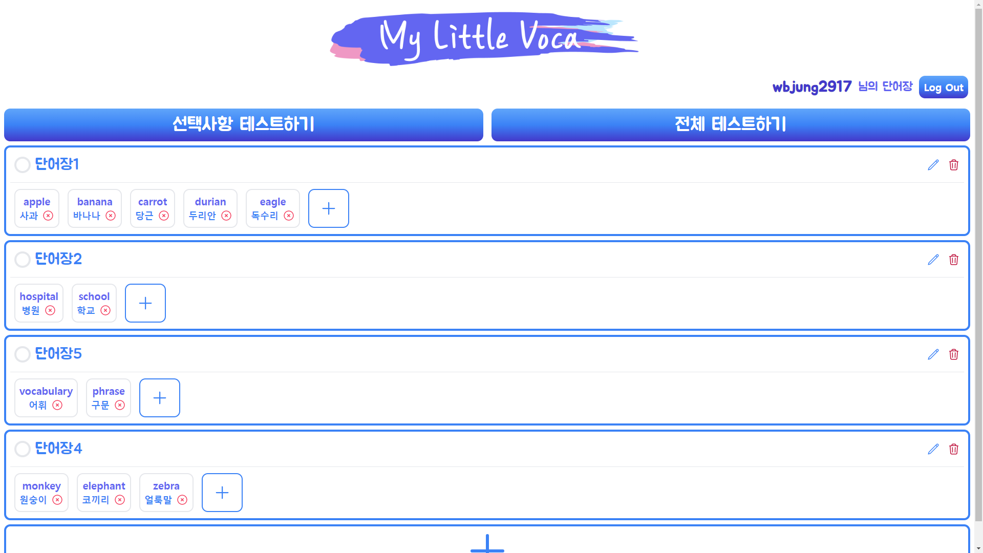
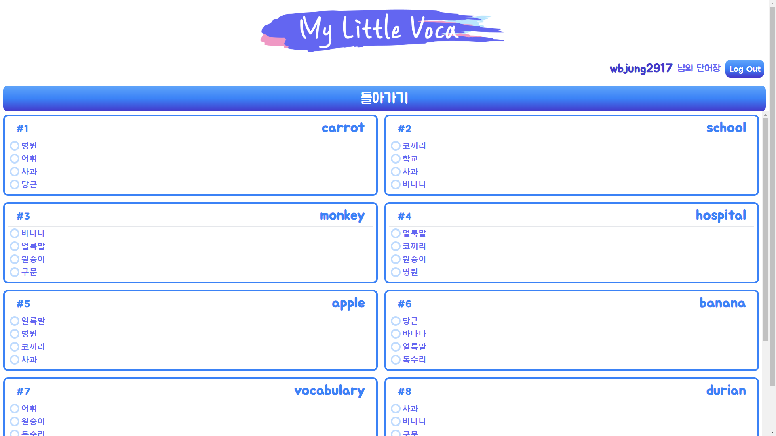
서비스 소개

Slide 4
상세기능

Slide 5
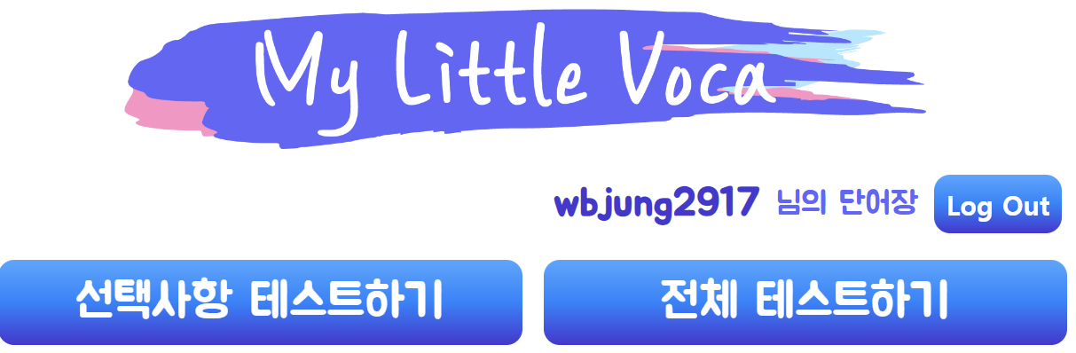
로그인 기능

Slide 6
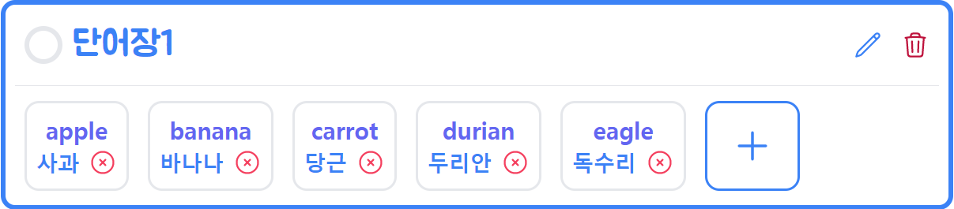
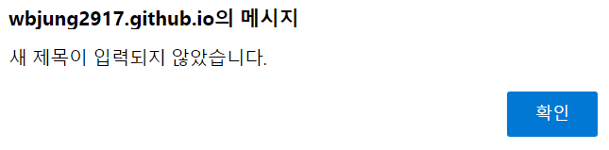
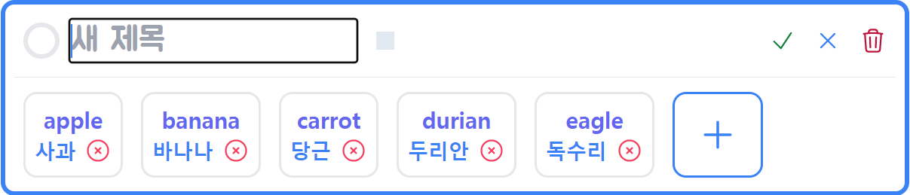
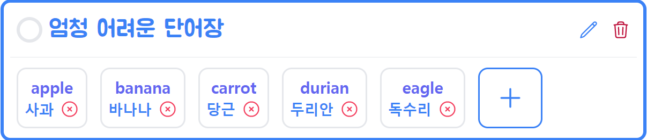
단어장 세부 기능
제목 없이 클릭 했을 때

Slide 7
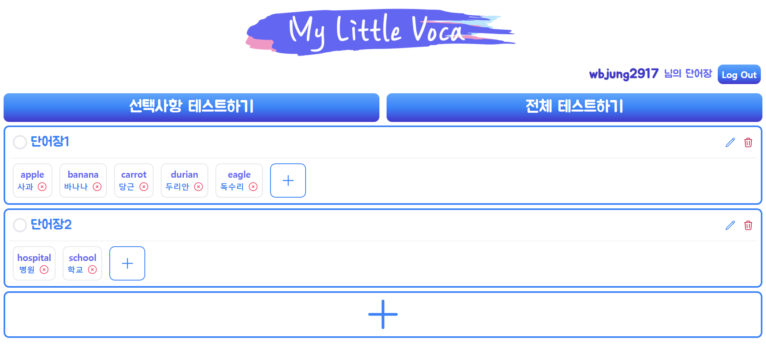
단어장 및 단어 생성/삭제

Slide 8
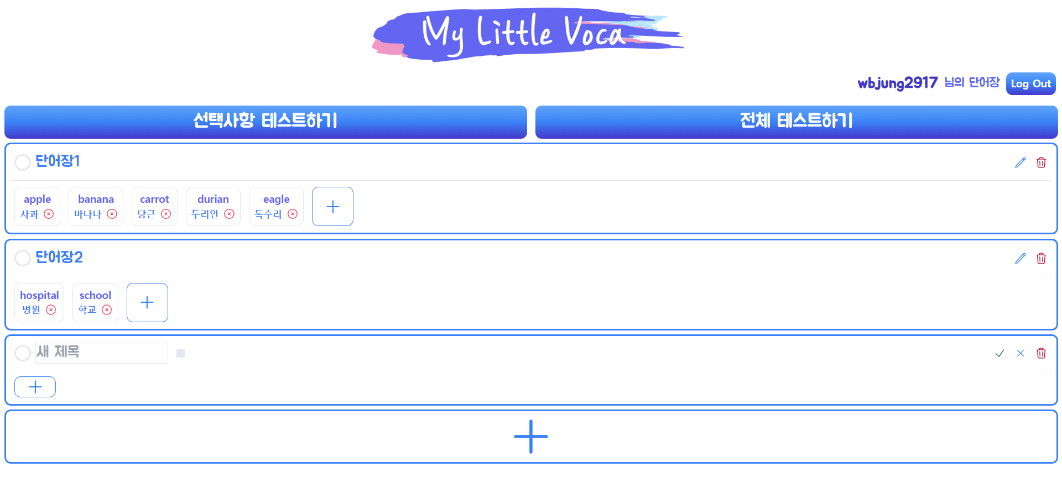
단어장 및 단어 생성/삭제

Slide 9
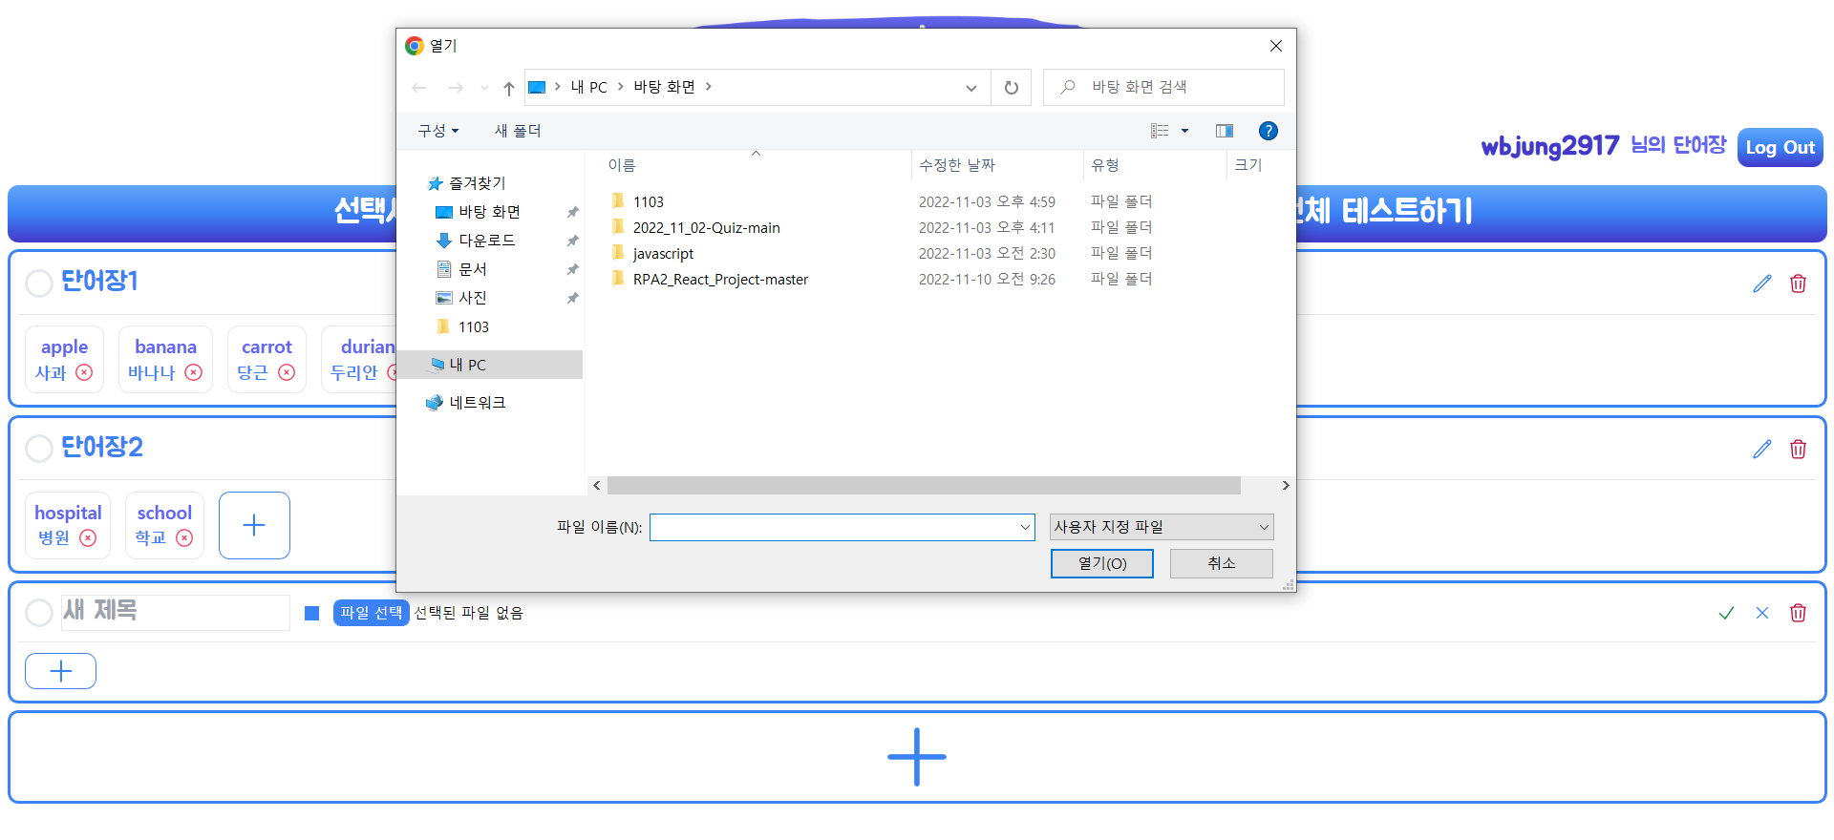
단어장 및 단어 생성/삭제

Slide 10
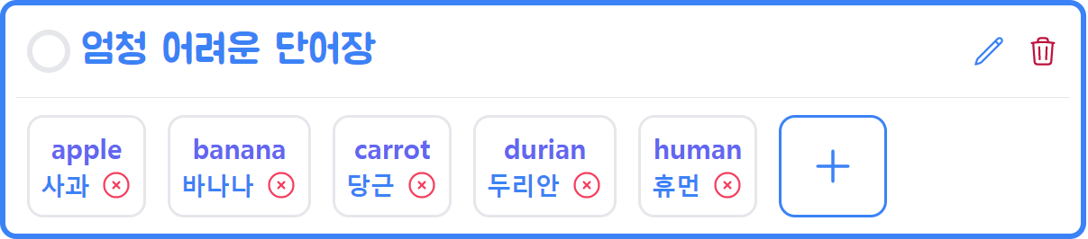
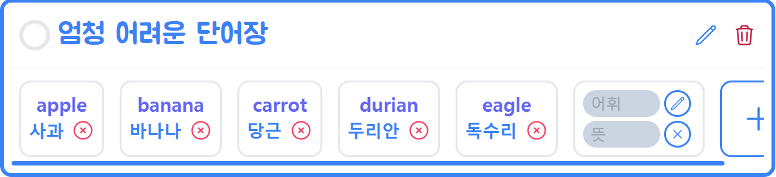
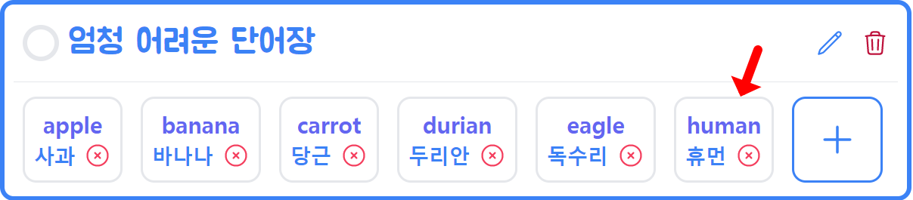
단어장 및 단어 생성/삭제
클릭 후 단어 삭제

Slide 11
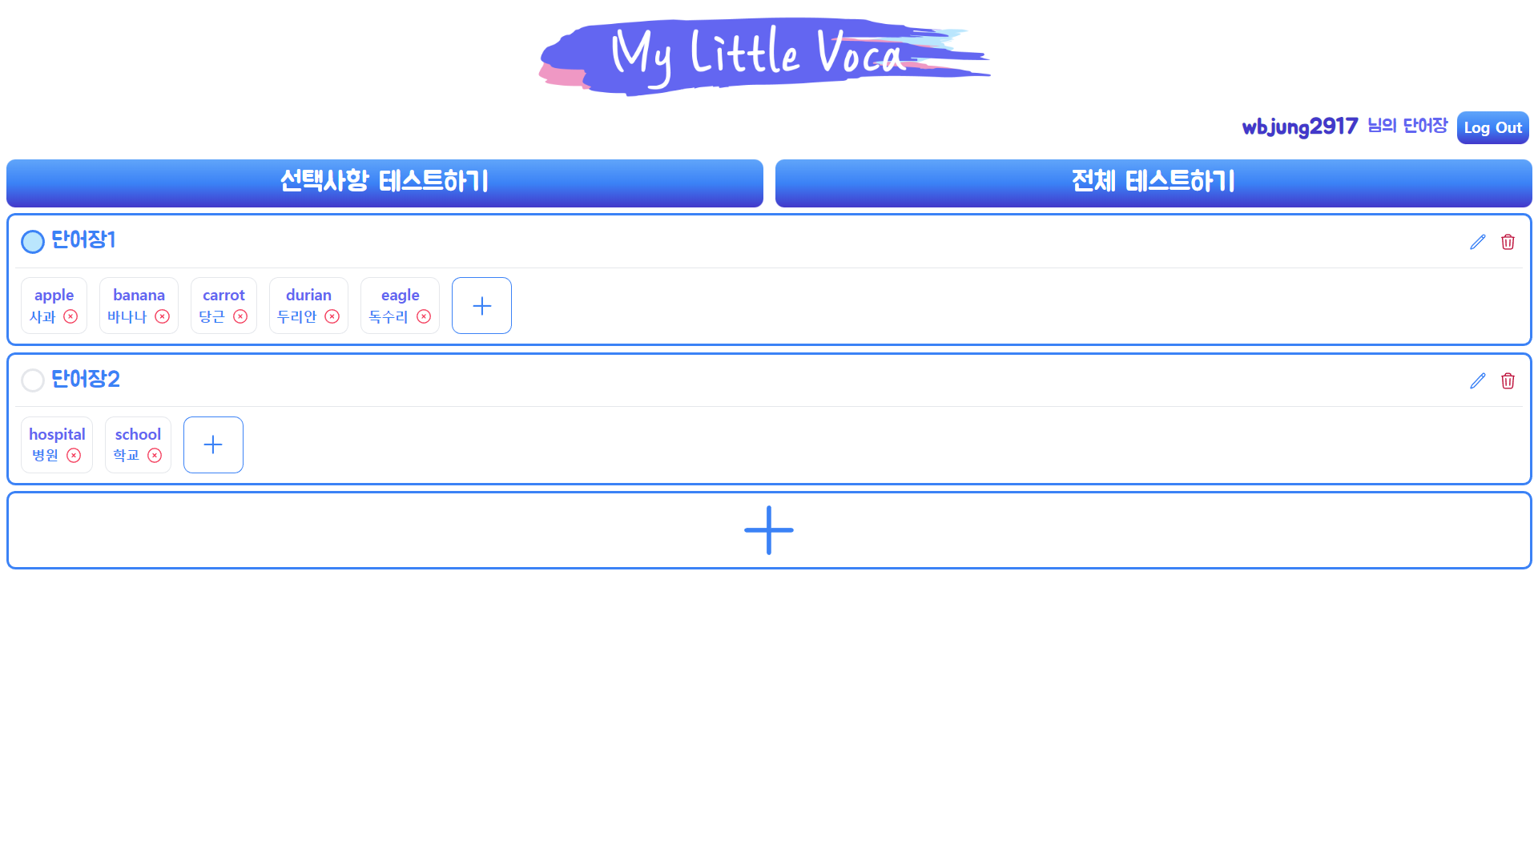
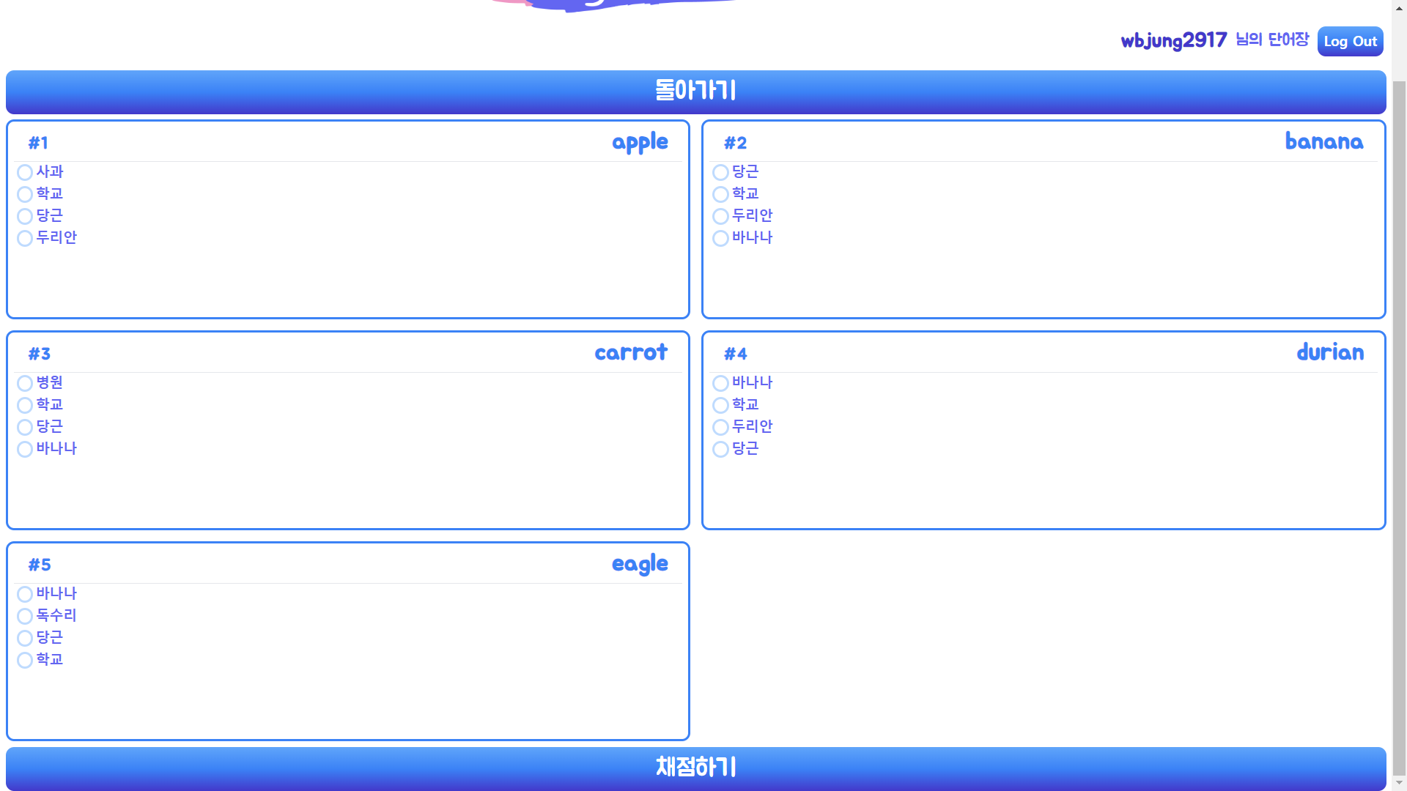
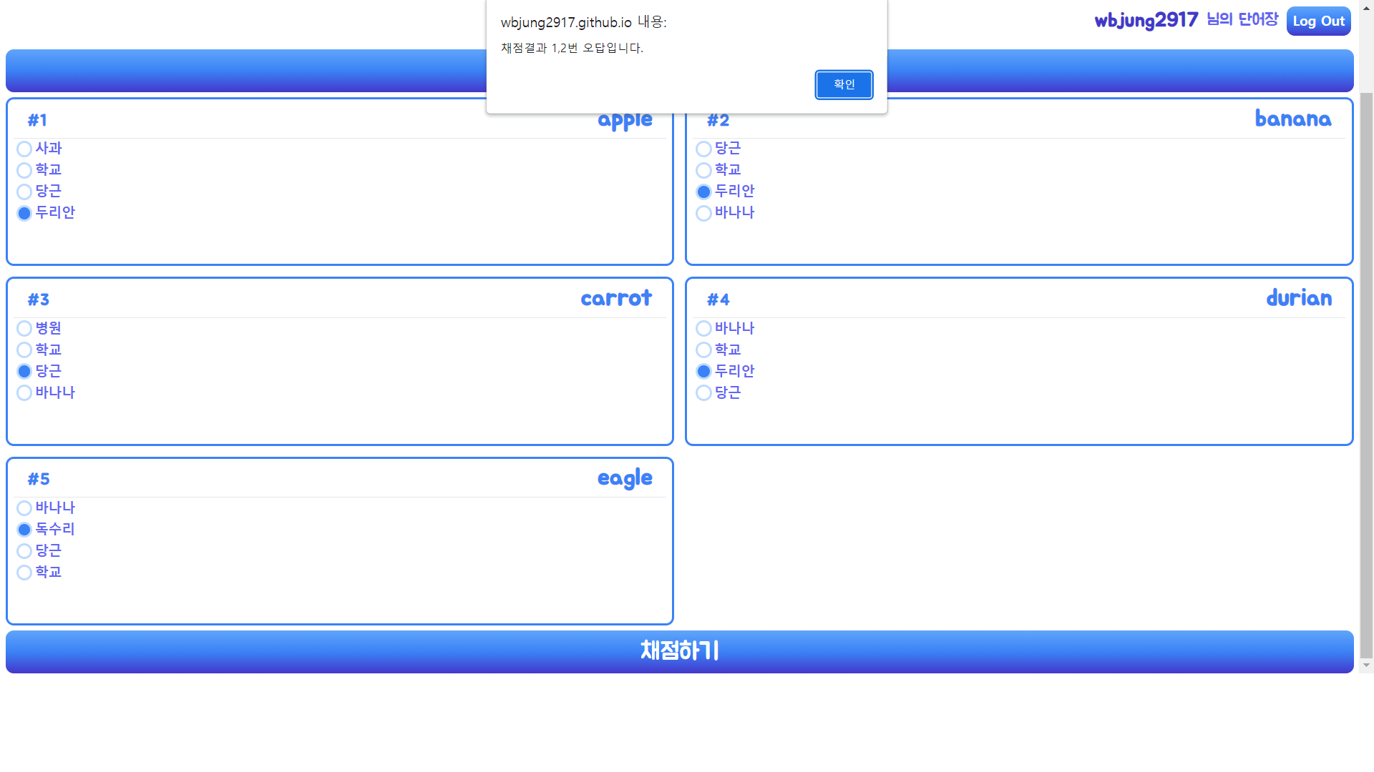
단어 테스트

Slide 12
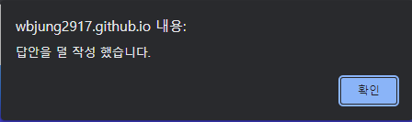
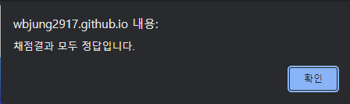
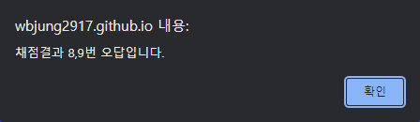
단어 테스트

Slide 13
아쉬운 점
계정과 데이터의 연동 구현 미흡
테스트 결과를 alert가 아닌 가시적인 방법으로 구현하는 방법
Git을 통한 협업 및 형상관리의 미숙함

Slide 14
팀원 역할
강지현
디자인 총괄
김영훈 & 윤성현
단어장 및 단어 생성 및 삭제
유으뜸 & 정우빈
단어 테스트 및 채점

Slide 15
Q & A

